Slide 1
ПРОЕКТ по созданию ЛРОС творческого типа
«ОткрытаЯ ПЛАНЕТА»
МБУ ДО «ЦТиР «Планета талантов»
-Шпакова Алена Валерьевна, директор
-Царькова Марина Викторовна, заместитель директора по организационно-воспитательнрой работе
-Малеева Наталья Николаевна, заведующий инновационно-методическим отделом
-Гейн Виктория Петровна, методист
12 декабря 2021

Slide 2

КРАТКАЯ СПРАВКА
С 2011 года самое крупное учреждение дополнительного образования в городе Ачинске
Многопрофильность : художественная, социально-педагогическая, техническая, естественно-научная, туристско-краеведческая; 5 отделов по направленностям
Отдельное здание, огороженная территория, парк с открытой сценой, лавочками и арт-объектом; зонирование пространства, оформление стен, коворкинг, зона ожидания
Рядом 3 школы, 2 детских сада, городской парк, Дворец культуры, Дом ветеранов, транспортная доступность

Slide 3
КРАТКАЯ СПРАВКА
54 педагога дополнительного образования
Неформальное общение («Элитный клуб» педагогов)
2 538 обучающихся от 4 до 18+ (в т.ч. внебюджетные группы)
Более 100 дополнительных общеобразовательных программ
Внедрено персонифицированное финансирование дополнительного образования
Аккаунты в соцсетях, чаты с родителями, как каналы информирования

Slide 4
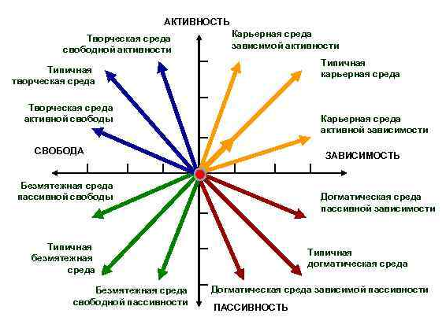
ИССЛЕДОВАНИЕ СРЕДЫ
Методика векторного моделирования образовательной среды В.А. Ясвина
карьерная среда зависимой активности

Slide 5
ИССЛЕДОВАНИЕ СРЕДЫ
Методика векторного моделирования образовательной среды В.А. Ясвина

Slide 6
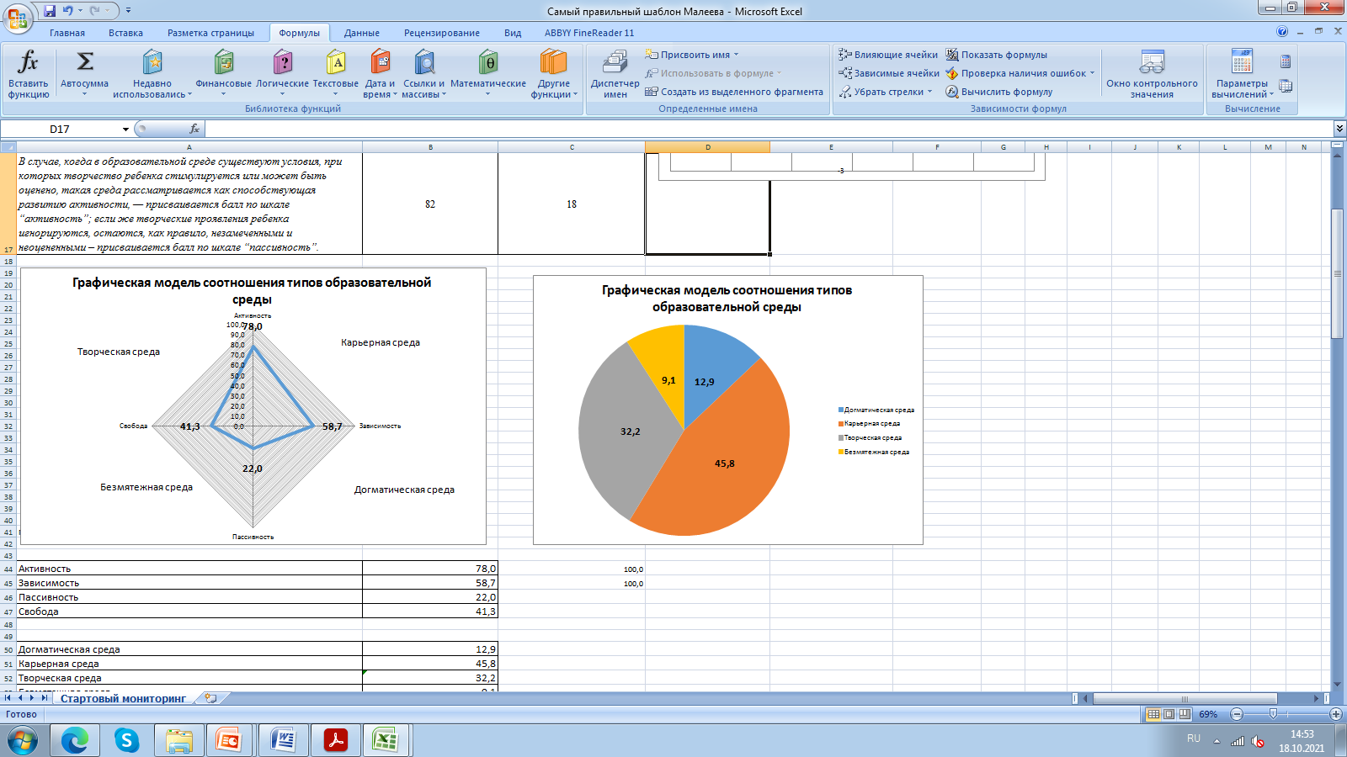
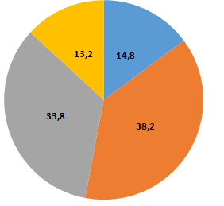
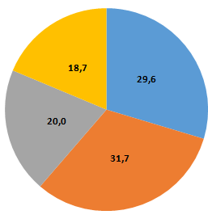
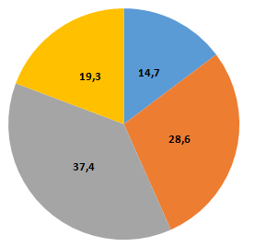
ИССЛЕДОВАНИЕ СРЕДЫ
Методика векторного моделирования образовательной среды В.А. Ясвина
администрация
родители
педагоги
дети

Slide 7
ИССЛЕДОВАНИЕ СРЕДЫ
Методика педагогической экспертизы школьной среды на основе комплекса количественных параметров В.А. Ясвина
Общий средний результат по Центру

Slide 8
ИССЛЕДОВАНИЕ СРЕДЫ
Методика педагогической экспертизы школьной среды на основе комплекса количественных параметров В.А. Ясвина

Slide 9
ИССЛЕДОВАНИЕ СРЕДЫ
Выводы по итогам
Преобладает карьерно-творческая среда
Недостаточно развиты такие характеристики, как широта, интенсивность, осознаваемость, эмоциональность, когерентность, активность, мобильность, структурированность

Slide 10
КЛЮЧЕВАЯ ПРОБЛЕМА ПРОЕКТА
В нашем Центре недостаточно полно проявляется творческий тип образовательной среды и недостаточно развиты ее характеристики (широта, интенсивность, осознаваемость, эмоциональность, когерентность, активность, мобильность, структурированность) для создания условий развития личностного потенциала обучающихся

Slide 11
ЦЕЛЕВЫЕ ГРУППЫ ПРОЕКТА,
ЕГО БЛАГОПОЛУЧАТЕЛИ
Благополучатели | Потребности
Обучающиеся | Самостоятельность действий, ситуация выбора, эмоциональный комфорт
Педагоги | Сохранение контингента (стабильная заработная плата), востребованность программ, повышение мастерства, условия для свободного выбора/самовыражения , навыки взаимодействия и сотрудничества
Родители | Эмоциональный комфорт, безопасность, признание детей, удовлетворение от обучения
Администрация | Востребованность образовательных услуг на «рынке» города, охват по нац.проекту, творческий активный коллектив с позитивным настроем

Slide 12
ЦЕЛь ПРОЕКТА
Создание личностно – развивающей образовательной среды творческого типа с такими характеристиками, как широта, интенсивность, эмоциональность для развития личностного потенциала обучающихся (самостоятельность и осознанность выбора)

Slide 13
МЕСТО ПРОЕКТА В РАБОТЕ центра
Программа развития на 2022-2024 гг.
Дополнительные общеразвивающие программы
План воспитательных мероприятий
Программа сопровождения педагогов
Нормативная документация по Центру
Мероприятия, конкурсы, проекты Центра, внутри отделов

Slide 14
НОВЫЕ ВОЗМОЖНОСТИ ДЛЯ:
обучающихся – позитивный опыт самореализации, участие в организации мероприятий, ощущение нужности и важности, самостоятельность, самоопределение;
педагогов – владение новыми инструментами обучения, повышение квалификации, повышение авторитета, сохранность контингента (з/п), взаимодействие и сотрудничество;
родителей – включение в процесс оценивания и проектирования ЛРОС, достижения детей, признание, сопричастность к процессу;
администрации – овладение новыми инструментами оценивания ОС, условия для развития личностного потенциала и эмоционального интеллекта, позитивный эмоциональный климат в коллективе, имидж Центра в городе;
сообщество – изменение межличностных отношений, включение выпускников в жизнь Центра.

Slide 15
ОБРАЗ ЖЕЛАЕМОГО СОСТОЯНИЯ ПО ФОРМУЛЕ «3+2»
ОРГАНИЗАЦИОННО-ТЕХНОЛОГИЧЕСКИЙ КОМПОНЕНТ
Обновление подходов к организации образовательного процесса и воспитательной деятельности:
ДООП: использование технологии «4К», формирование ЭИ; модульность;
воспитательные мероприятия: самоорганизация, «дети-детям» (с использованием УМК «Школа возможностей»)
Изменение подходов в методическом сопровождении педагогов
- создание ПОС;
мастерская «Элитный клуб»: применение «4К»;
фестиваль «Педагогическая весна»

Slide 16
ОБРАЗ ЖЕЛАЕМОГО СОСТОЯНИЯ ПО ФОРМУЛЕ «3+2»
СОЦИАЛЬНЫЙ КОМПОНЕНТ
Создание сообщества участников образовательного процесса:
составление и принятие соглашений о взаимодействии;
организация взаимодействия участников сообщества через творческие лаборатории, встречи по интересам, мероприятия, совместные экскурсии, походы;
привлечение обучающихся в качестве волонтеров (в т.ч. эвент-волонтерство на событиях Центра);
организация работы по развитию эмоционального интеллекта обучающихся через занятия (УМК «Школа возможностей»);
развитие и культивирование традиций Центра, корпоративной культуры

Slide 17
ОБРАЗ ЖЕЛАЕМОГО СОСТОЯНИЯ ПО ФОРМУЛЕ «3+2»
ПРОСТРАНСТВЕННО-ПРЕДМЕТНЫЙ КОМПОНЕНТ
Рациональное использование ресурсов предметно-пространственной среды для обучения, взаимодействия и коммуникации:
- «Открытая стена»;
- «Учительская своими руками»;
- творческая зона для всех желающих/посетителей
- выставка-продажа детских изделий;
- QR-коды около кабинетов с инфо о Центре, обновляемые раз в год;
- «Внутренний дворик»

Slide 18
ОБРАЗ ЖЕЛАЕМОГО СОСТОЯНИЯ ПО ФОРМУЛЕ «3+2»
РЕСУРСНОЕ ОБЕСПЕЧЕНИЕ
«Обновление» интеллектуального ресурса:
обучение на курсах ПК управленческой команды и педагогов Центра;
использование онлайн платформы «Виртуальная школа»
Привлечение дополнительных финансовых средств:
участие в грантовой деятельности (образовательные проекты)
УПРАВЛЕНЧЕСКОЕ СОПРОВОЖДЕНИЕ
Разработка Программы развития Центра на 2022-2024гг.:
проектирование образовательной среды Центра по методике А.В. Ясвина;
проведение форсайт-сессии с членами проектной группы.
Обновление локальных актов Центра

Slide 19
РЕЗУЛЬТАТЫ ПОСЛЕ СОЗДАНИЯ ЛРОС
Развитие личностного потенциала у участников проекта (самостоятельность и осознанность выбора)
Высокое качество актуальных программ дополнительного образования, доступность, привлекательность на уровне города, улучшение позиций Центра на «рынке услуг»
Признание индивидуальных достижений участников проекта и поддержка сообщества в дальнейшем продвижении идеи проекта
Улучшение микроклимата во взаимоотношениях всех участников
Готовность выпускников (и их родителей) краткосрочных программ продолжать обучение по другим ДООП Центра (в т.ч. онлайн), включаться в жизнь Центра после окончания обучения (сообщество)

Slide 20
СТРАТЕГИЯ СОЗДАНИЯ ЛРОС
Обучение на курсах ПК управленческой команды и педагогов Центра
Включение проекта в Программу развития на 2022-2024 гг.
Внесение изменений в нормативную документацию, план воспитательной работы, программу сопровождения педагогов
Обновление содержания ДООП (использование технологии 4К, УМК «Школа возможностей», модульность)
Создание и организация работы ПОС (мастерская, фестиваль)
Создание сообщества участников образовательного процесса (соглашение, лаборатории, встречи, походы, мероприятия)
Организация работы волонтеров из числа обучающихся, выпускников, представителей родительской общественности

Slide 21
СТРАТЕГИЯ СОЗДАНИЯ ЛРОС
Разработка и проведение событийных мероприятий с привлечением обучающихся и выпускников в качестве соорганизаторов:
традиционные и тематические праздники,
конкурсы, соревнования, выставки внутри отделов (аттестация),
экскурсии по этажам, отделам, кабинетам
Создание зоны отдыха и неформального общения для педагогов «Учительская своими руками».
Проектирование и организация постоянно действующего творческого пространства на первом этаже (в том числе выставка-продажа изделий обучающихся).
Организация коммуникационной площадки «Открытая стена».
Разработка проекта организации уличного пространства «Внутренний дворик».

Slide 22
КОНТУРЫ «ДОРОЖНОЙ КАРТЫ» ПРОЕКТА
Первый этап: сентябрь 2021 - июнь 2022 гг.
Проектирование, запуск проекта создания ЛРОС (экспертиза ОС, обучение, реализация первых мероприятий, работа с документацией, ПОС, апробация инструментов 4К, ЭИ, проектирование пространственно-предметной среды).
Второй этап: сентябрь 2022 - июнь 2023 гг.
Реализация проекта (соглашение, мероприятия, обустройство пространственно-предметной среды, реализация и корректировка ДООП, плана воспитательной работы, промежуточная диагностика результатов, Корректировка дорожной карты проекта).
Третий этап: сентябрь 2023 - июнь 2024 гг.
Реализация проекта, определение перспектив будущего (повторение цикла мероприятий, итоговая экспертиза ОС, анализ и определение дальнейших перспектив развития ЛРОС в Центре, активная трансляция опыта, формирование ресурсного пакета)

Slide 23
ИСПОЛЬЗОВАНИЕ
«ПРОДУКТОВОЙ ЛИНЕЙКИ» ПРОГРАММЫ
- УМК «Школа возможностей»
Технология 4К
ЭИ
ПОС
Соглашение о взаимодействии
Измеритель эмоций
Открытая стена

Slide 24
РИСКИ ПРОЕКТА И СПОСОБЫ ИХ МИНИМИЗАЦИИ
Риски | Способы минимизации
Загруженность представителей команды внедрения | Перераспределение задач, изменение орг.структуры, поощрения
Непринятие коллективом нового/иного, сопротивление к изменениям | Непедсовет, тренинги на командообразование, обучение, стимулирование, мотивация
Частое обновление контингента (годовые программы) | Привлечение выпускников программ на другие программы ДО
Отсутствие финансов в полной мере | Участие в грантовой деятельности, привлечение спонсорских средств

Slide 25
РЕСУРСНЫЙ ПАКЕТ ПРОЕКТА ОО
Аналитическая справка с описанием работы по использованию методик А.В. Ясвина по экспертизе образовательной среды.
Дополнительные общеразвивающие программы с элементами УМК «Школа возможностей».
Конспекты, схема анализа уроков, разработанных с использованием технологии 4К.
Сценарии мероприятий, родительских собраний, построенных на материалах курса СЭР и «Развитие ЛП подростков».
Проект ЛРОС, педагогические проекты.
Фото- и видеоархив реализации проекта.
Разработки оформления пространственных решений.

